Slide 1
Своя игра
Русь при первых Рюриковичах
Выполнил:
Березин А.С.
Учитель истории
МБОУ «Лицей №188»
г. Казань

Slide 2
Рюрик | Олег | Игорь | Ольга | Святослав | Владимир
10 | 10 | 10 | 10 | 10 | 10
20 | 20 | 20 | 20 | 20 | 20
30 | 30 | 30 | 30 | 30 | 30
40 | 40 | 40 | 40 | 40 | 40
50 | 50 | 50 | 50 | 50 | 50
60 | 60 | 60 | 60 | 60 | 60
70 | 70 | 70 | 70 | 70 | 70

Slide 3
Назовите годы правления Рюрика

Slide 4
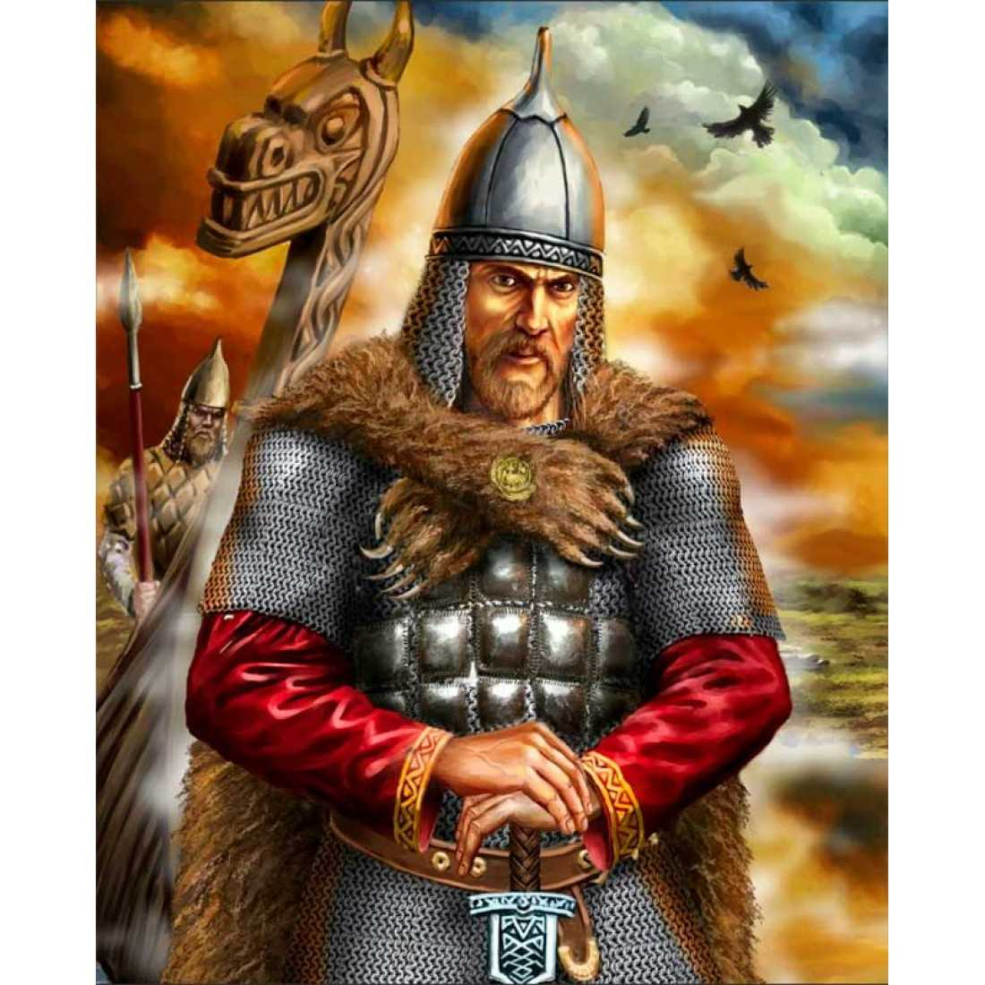
862 – 879 гг.

Slide 5
Назовите год призвания варягов на Русь

Slide 6
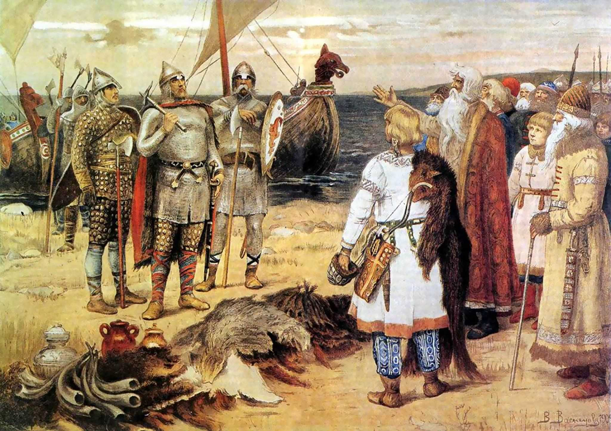
862 год

Slide 7
Какую династию на долгие столетия основал Рюрик?

Slide 8
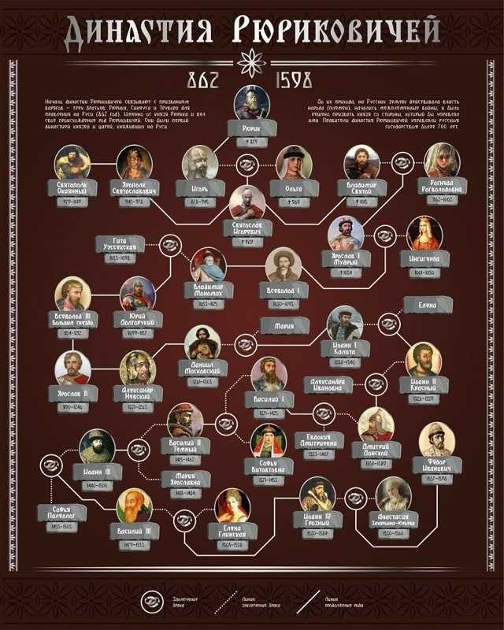
Рюриковичи

Slide 9
Какой город стал резиденцией Рюрика при прибытии?

Slide 10
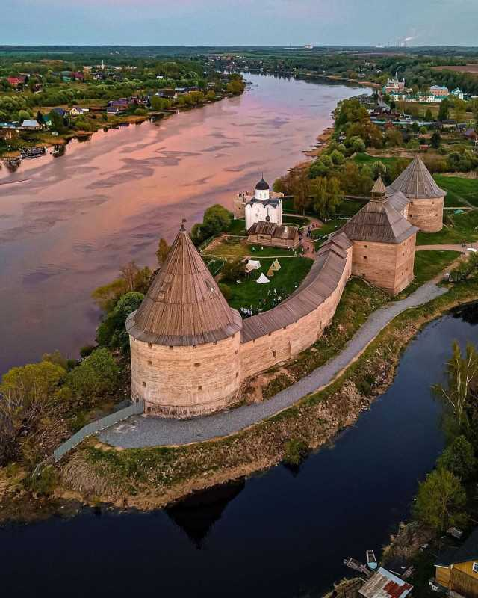
Ладога

Slide 11
Назовите братьев Рюрика

Slide 12
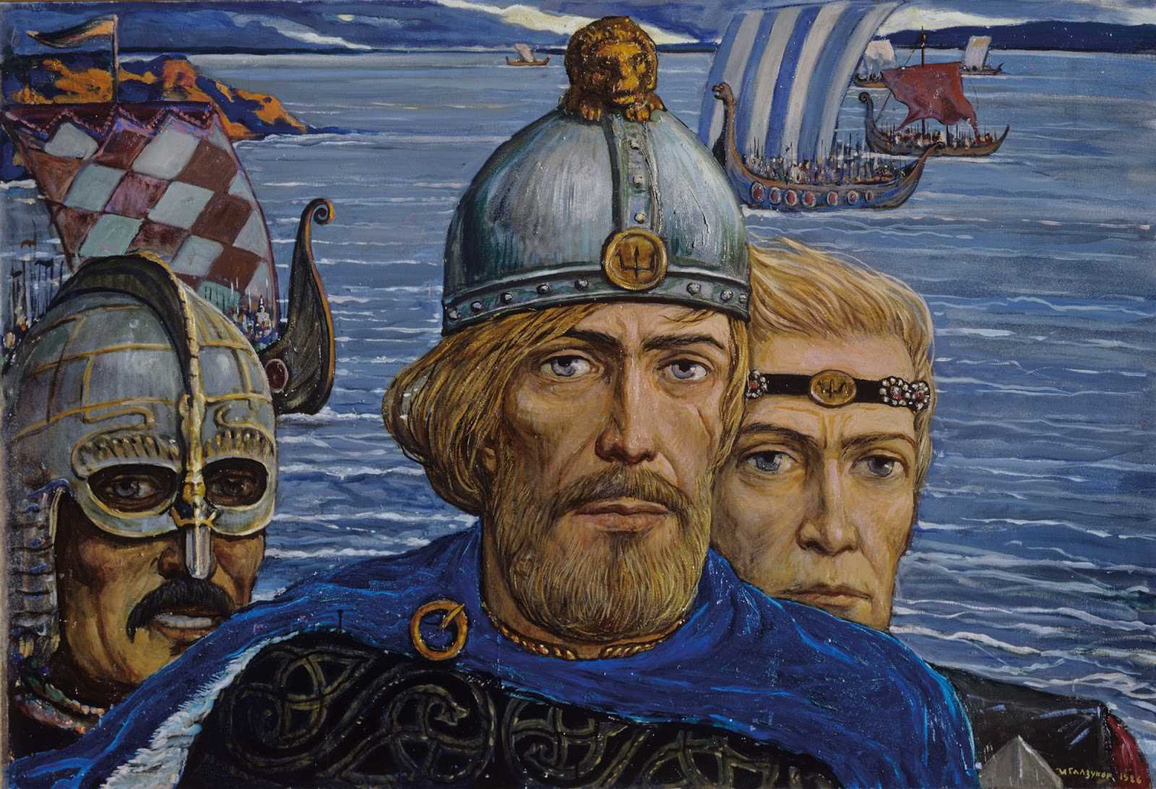
Синеус и Трувор

Slide 13
Назовите племена, которые призвали варягов на княжение?

Slide 14
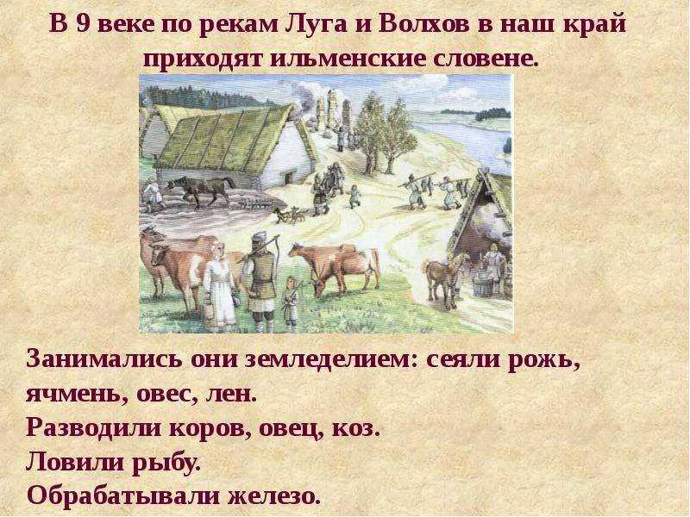
Ильменцы
Словене
Ижорцы

Slide 15
Какую функцию должен был выполнять варяжский князь?

Slide 16
…владел нами и судил по праву.

Slide 17
Назовите годы правления Олега

Slide 18
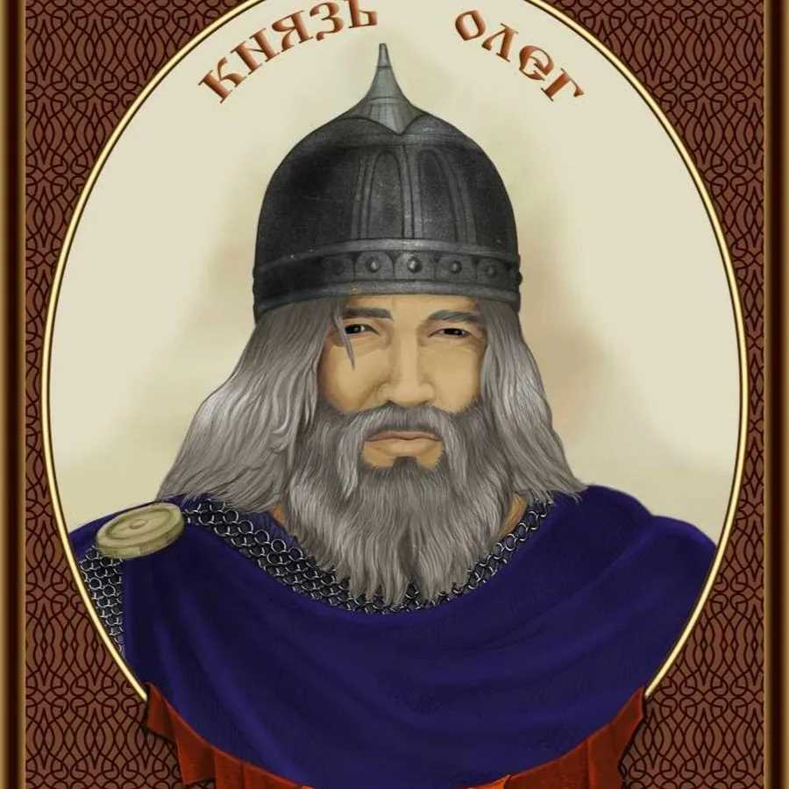
879 – 912

Slide 19
Назовите год объединения Новгорода и Киева?

Slide 20
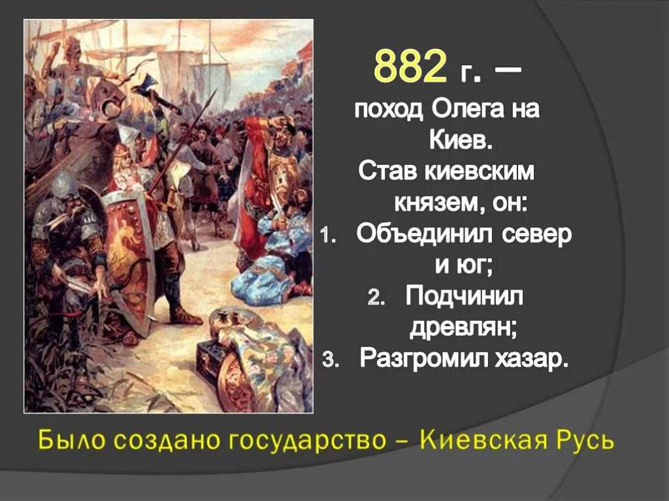
882 год

Slide 21
Кто княжил в Киеве до 882 года?

Slide 22
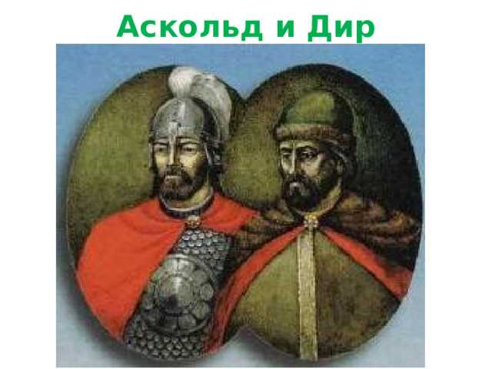
Аскольд и Дир

Slide 23
Назовите годы походов Олега на Царьград

Slide 24
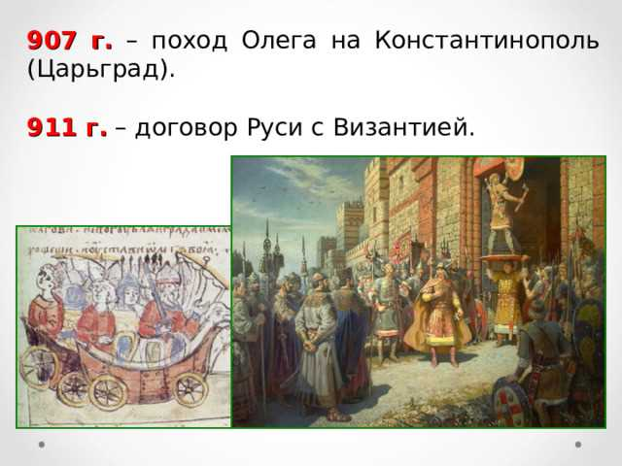
907 и 911 гг.

Slide 25
Что сделал Олег во время первого похода на Царьград?

Slide 26
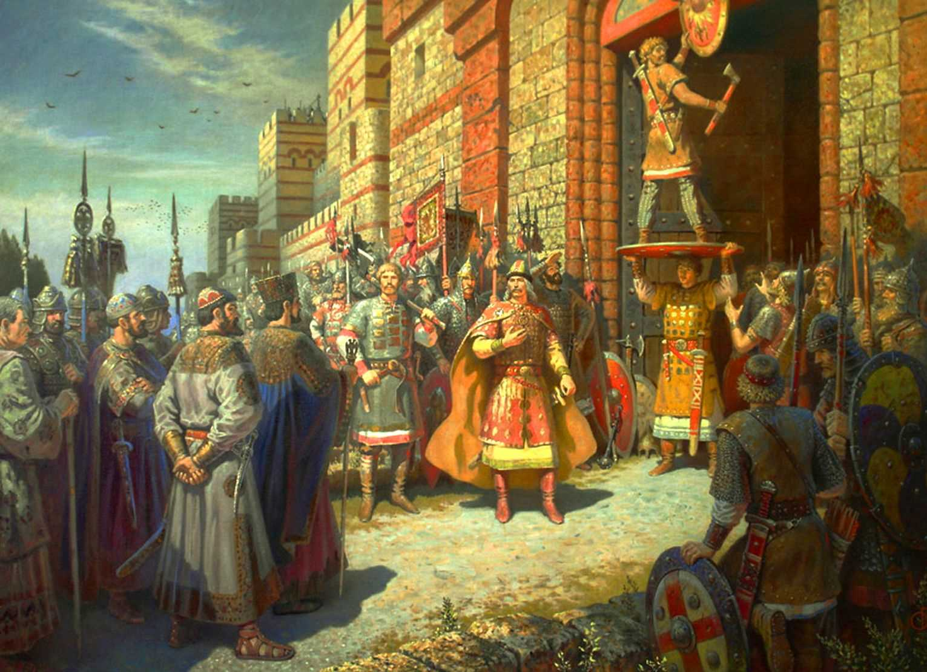
Щит

Slide 27
Почему Олег получил прозвище Вещий?

Slide 28
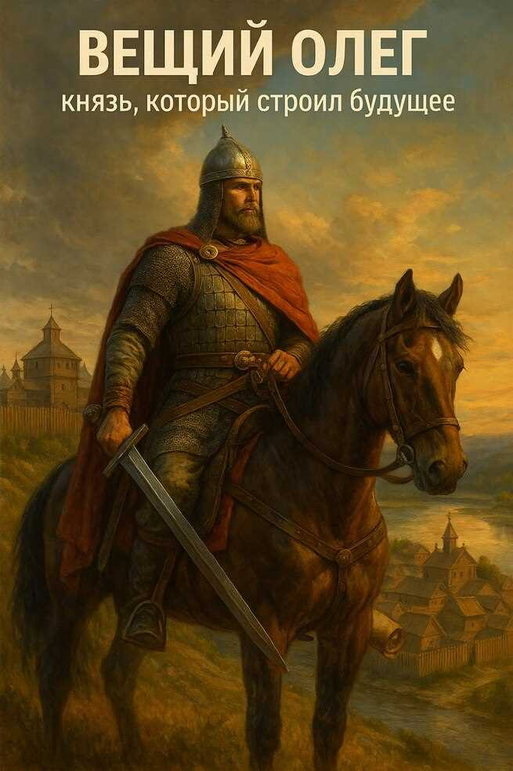
Предвидел события

Slide 29
Каким образом погиб Олег?

Slide 30
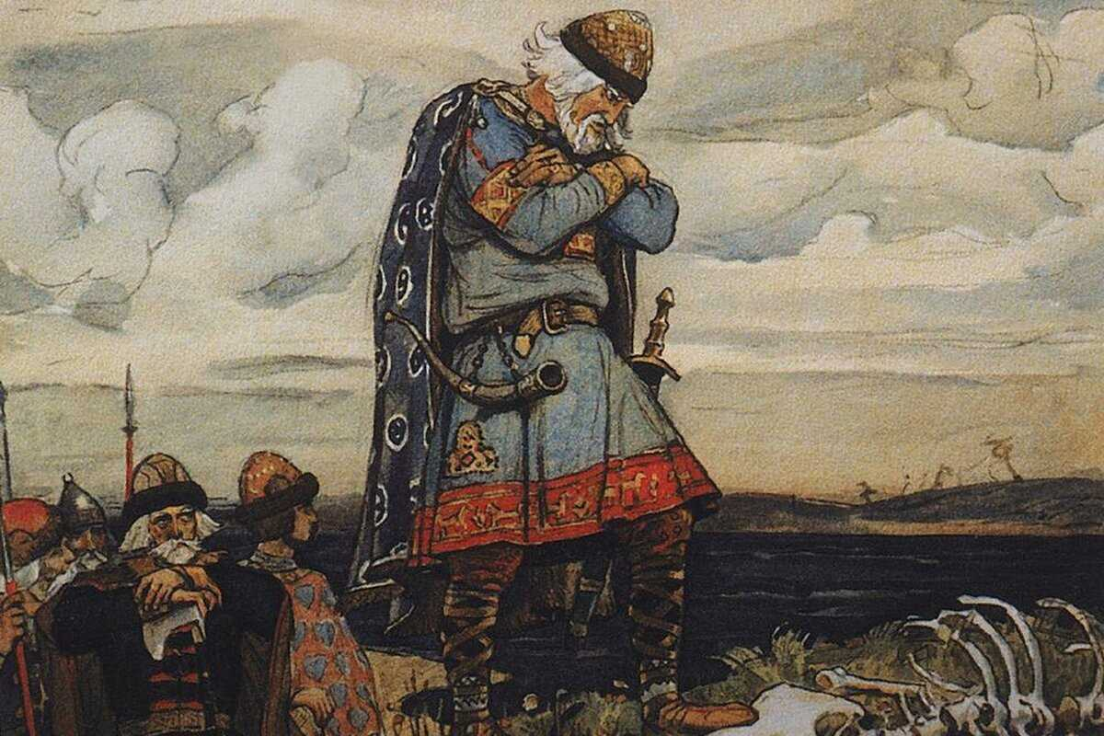
От укуса змеи

Slide 31
Назовите годы правления Игоря

Slide 32
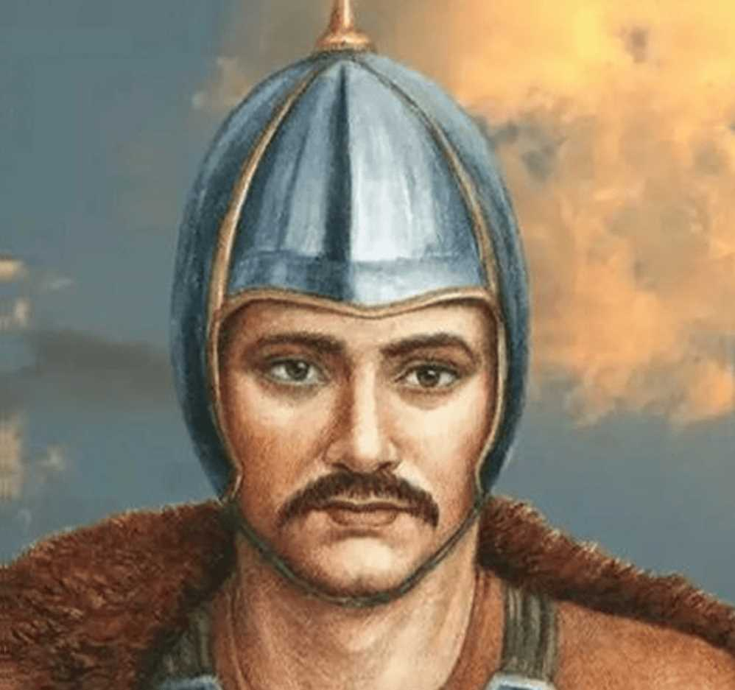
912 – 945 гг.

Slide 33
Кто был женой Игоря?

Slide 34
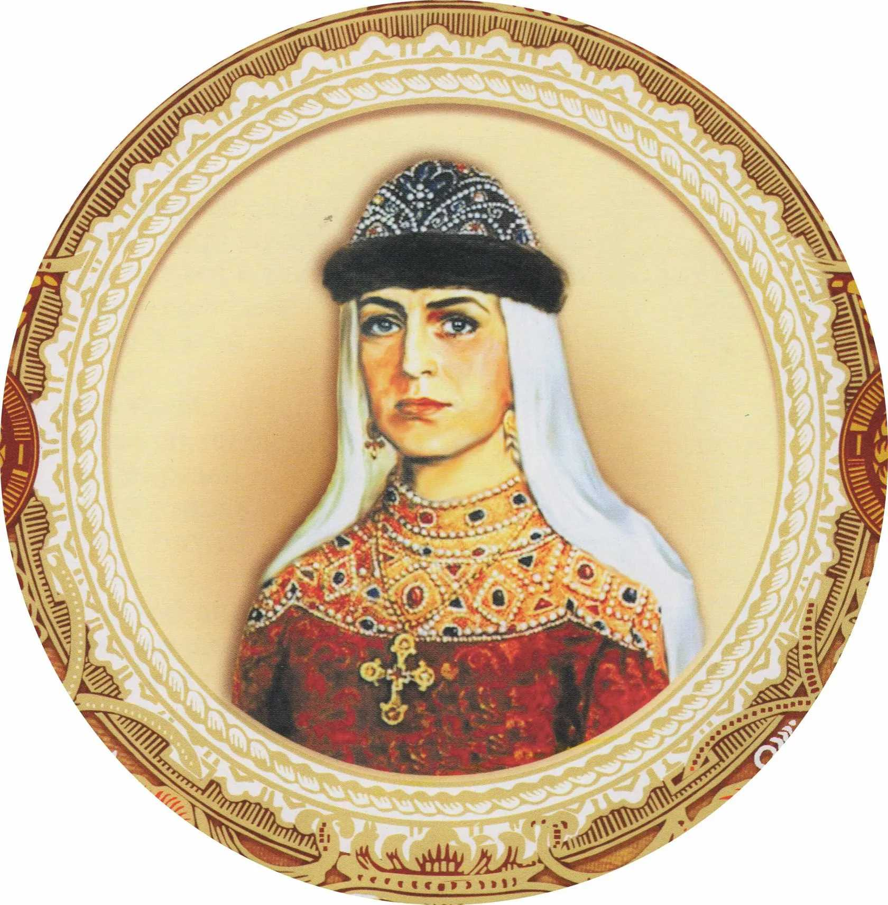
Ольга

Slide 35
При помощи какого оружия, греки уничтожили флот Игоря?

Slide 36
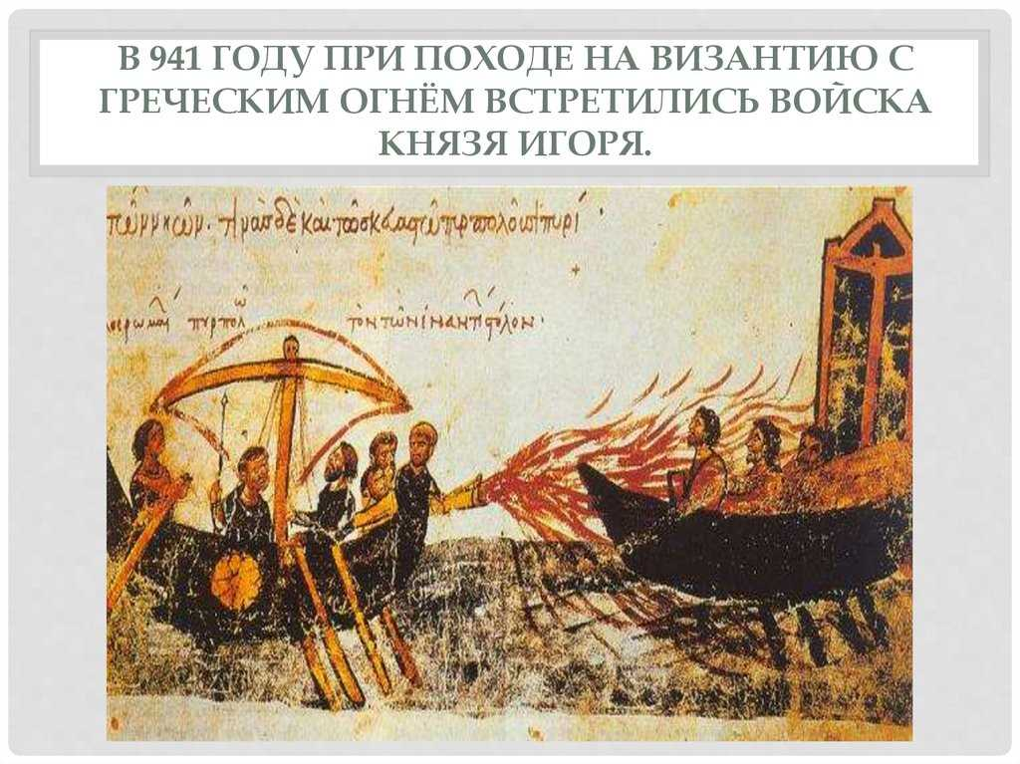
Греческий огонь

Slide 37
Назовите годы походов Игоря на Царьград

Slide 38
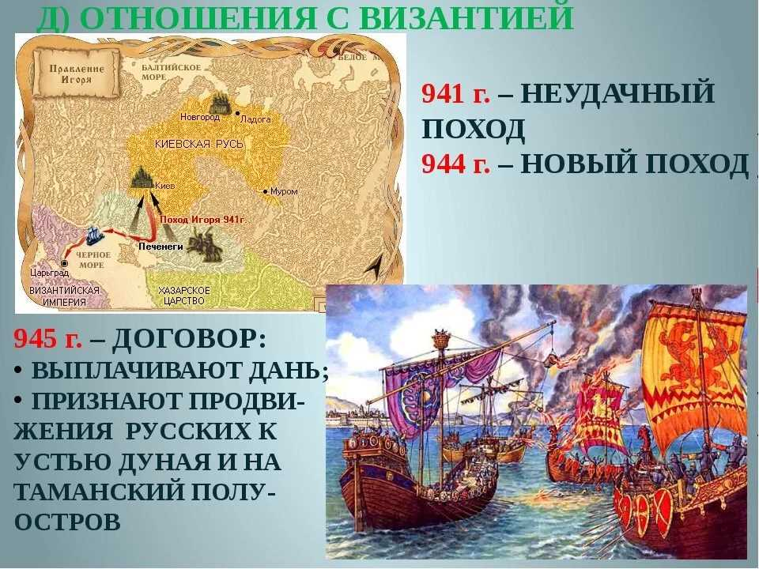
941, 944 гг.

Slide 39
Какое племя убило князя Игоря?

Slide 40
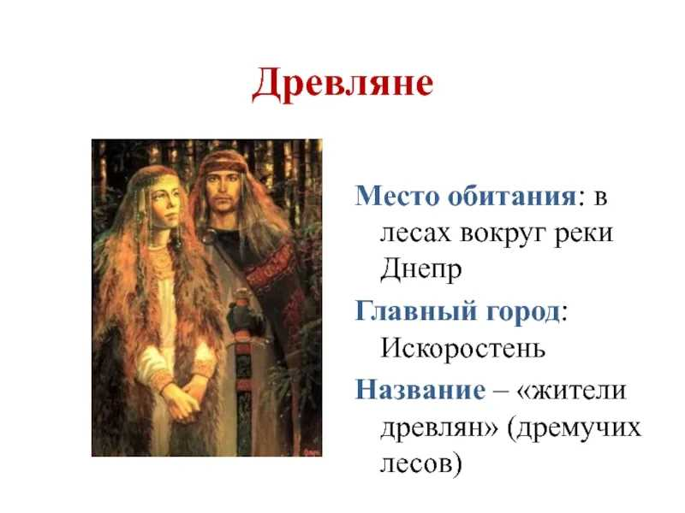
Древляне

Slide 41
Почему Игорь получил прозвище Старый?

Slide 42
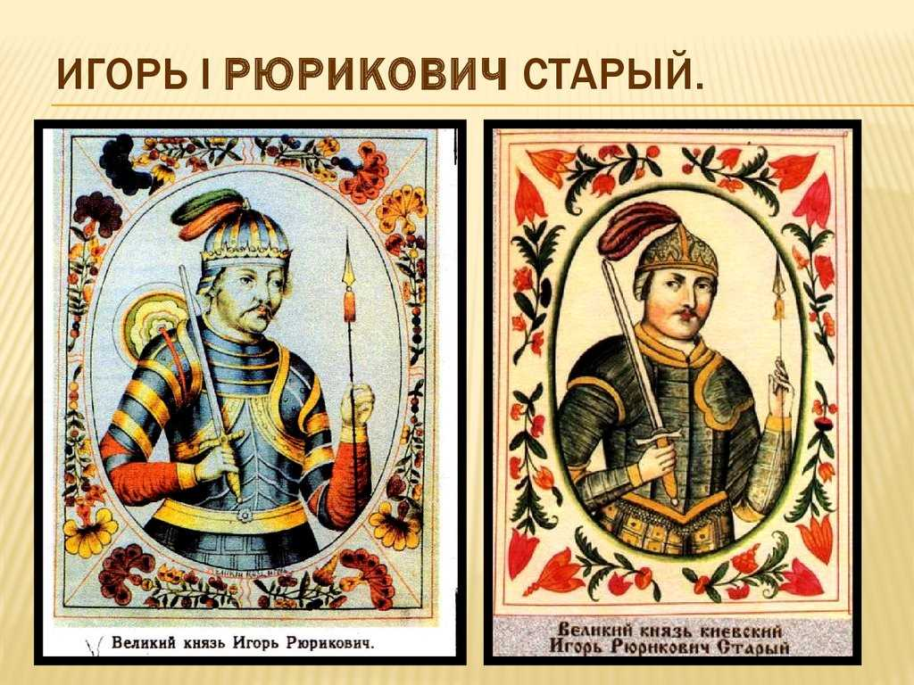
Стал князем в зрелости

Slide 43
Каким образом погиб Игорь?

Slide 44
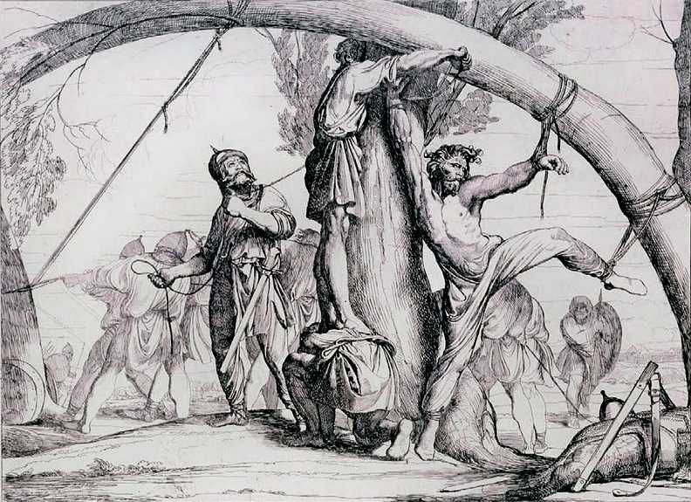
Разорвали пополам

Slide 45
Назовите годы правления княгини Ольги

Slide 46
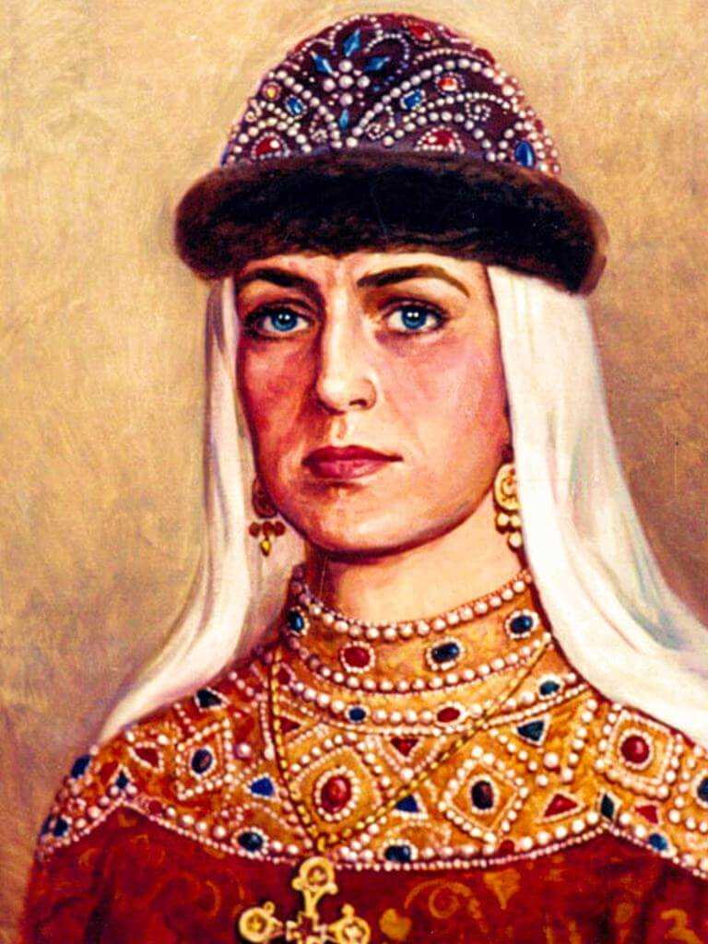
945 – 964 гг.

Slide 47
Какому племени отомстила княгиня Ольга за смерть Игоря?

Slide 48

Древлян

Slide 49
Какую реформу провела княгиня Ольга?

Slide 50
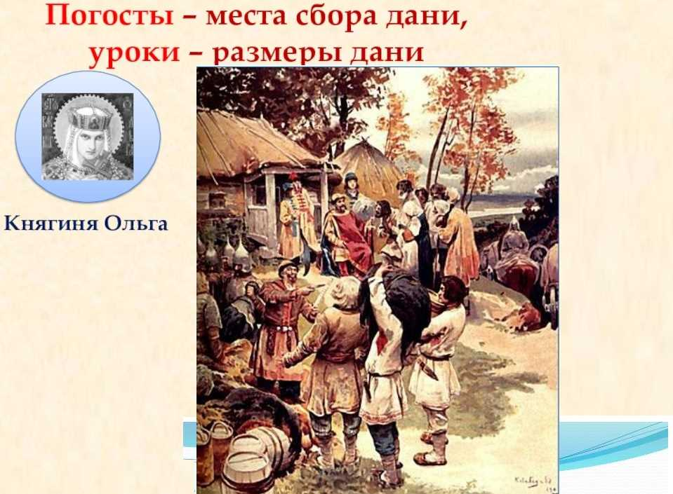
Уроки
Погосты

Slide 51
Когда произошло крещение княгини Ольги?

Slide 52
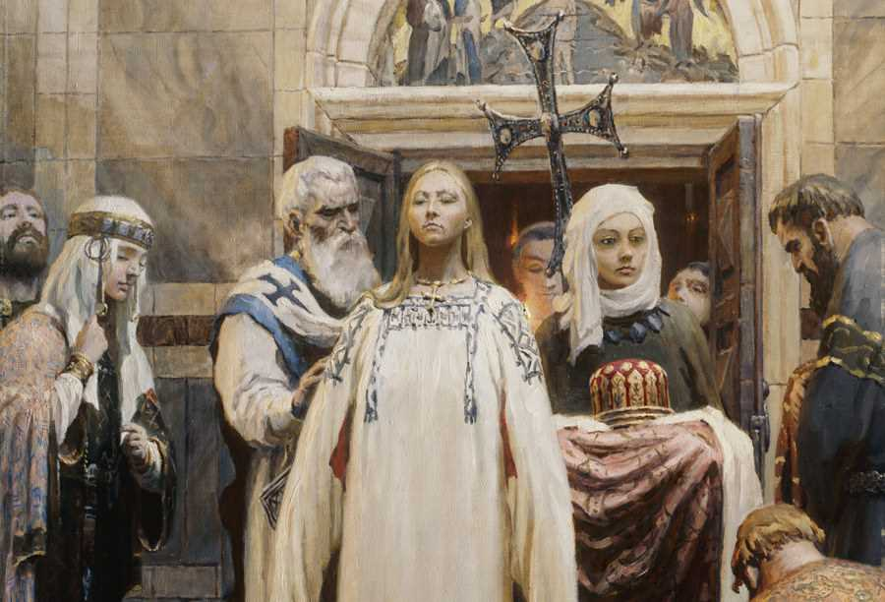
957 год

Slide 53
Кто стал крестным отцом княгини Ольги?

Slide 54
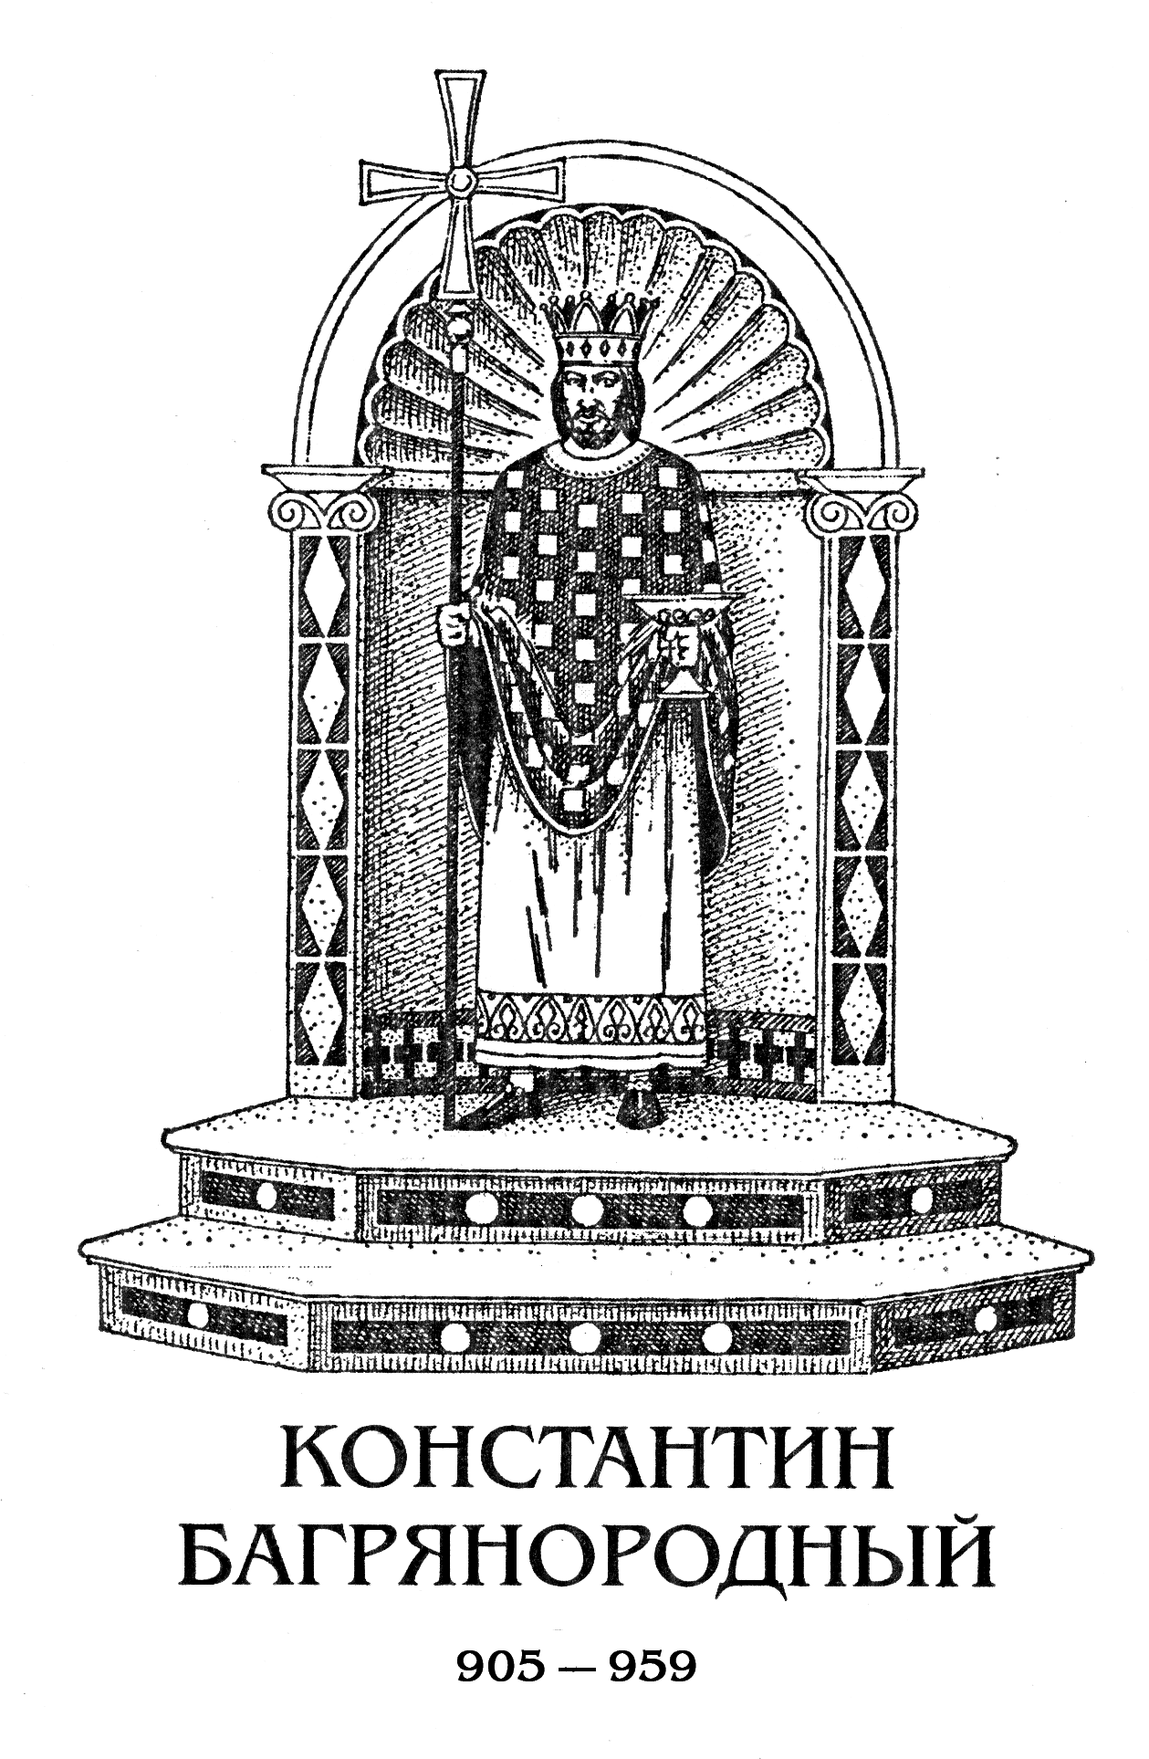
Константин Багрянородный

Slide 55
Кто был вождем древлян при убийстве Игоря?

Slide 56
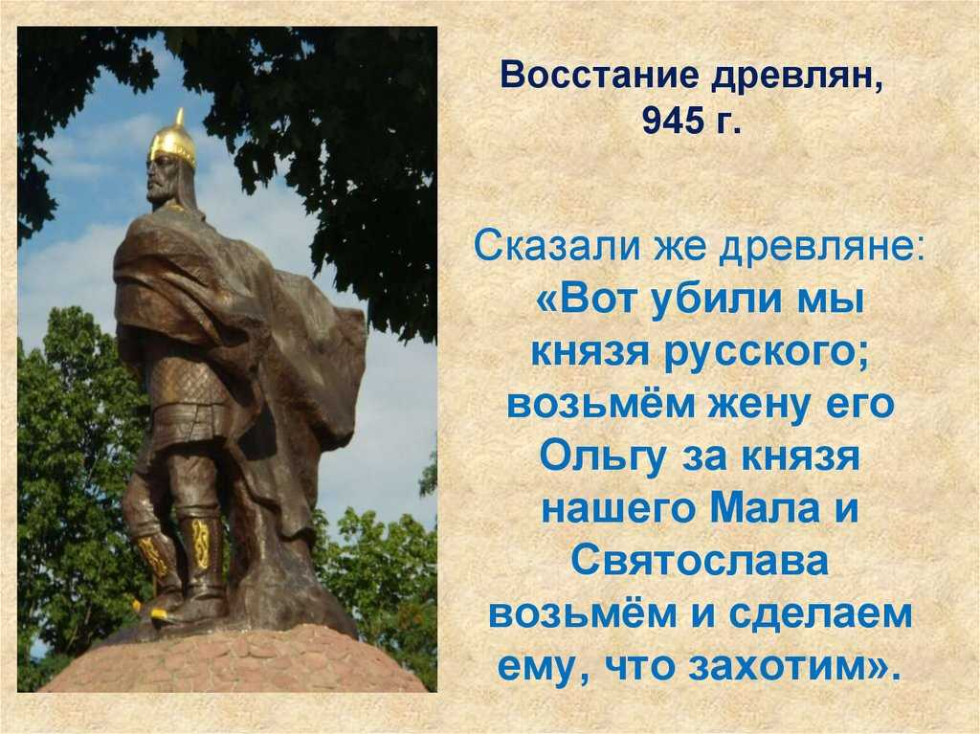
Мал

Slide 57
Историк Карамзин написал в своем сочинении: «Предание нарекло Ольгу Хитрою, церковь Святою, история…?

Slide 58
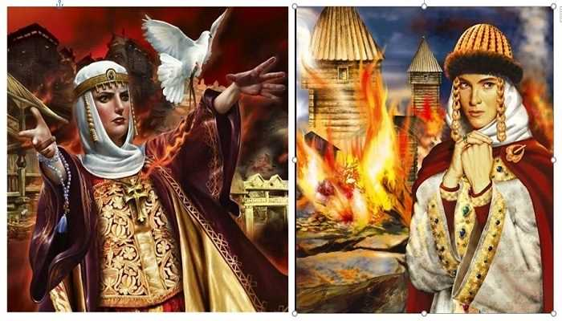
Мудрою

Slide 59
Назовите годы правления Владимира

Slide 60
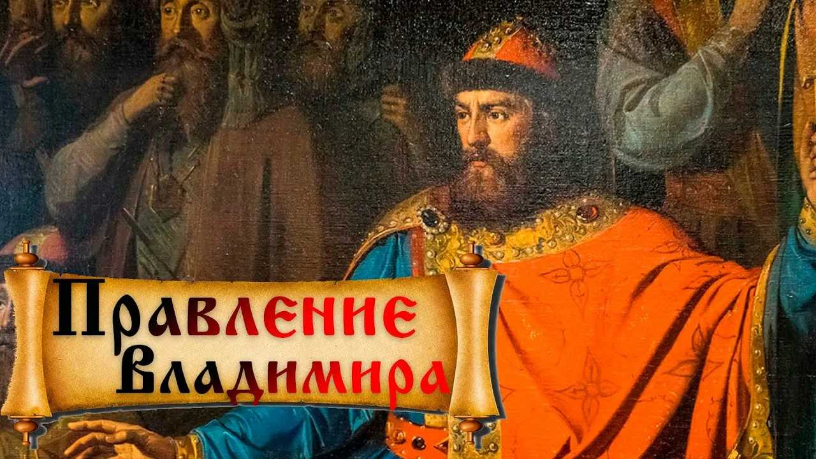
980 – 1015 гг.

Slide 61
Сколько сыновей было у Владимира?

Slide 62
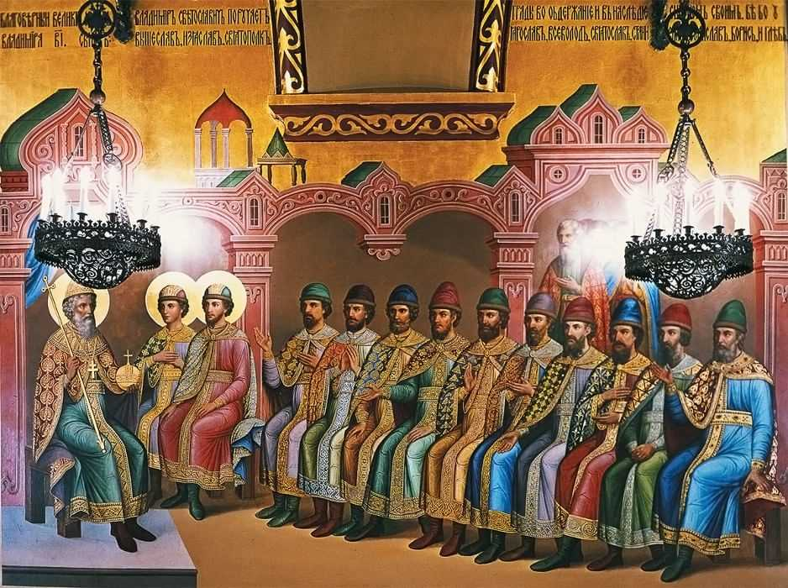
12…

Slide 63
Какую религию принял Владимир?

Slide 64
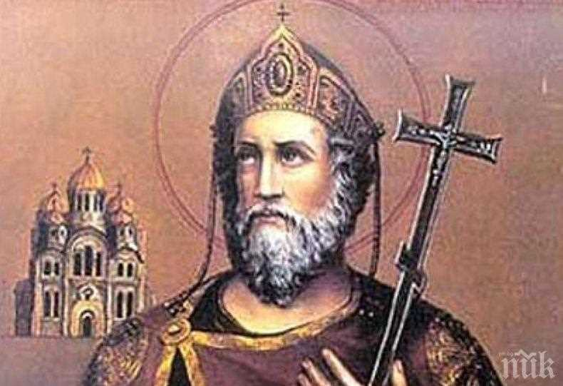
Христианство

Slide 65
Когда произошло Крещение Руси?

Slide 66
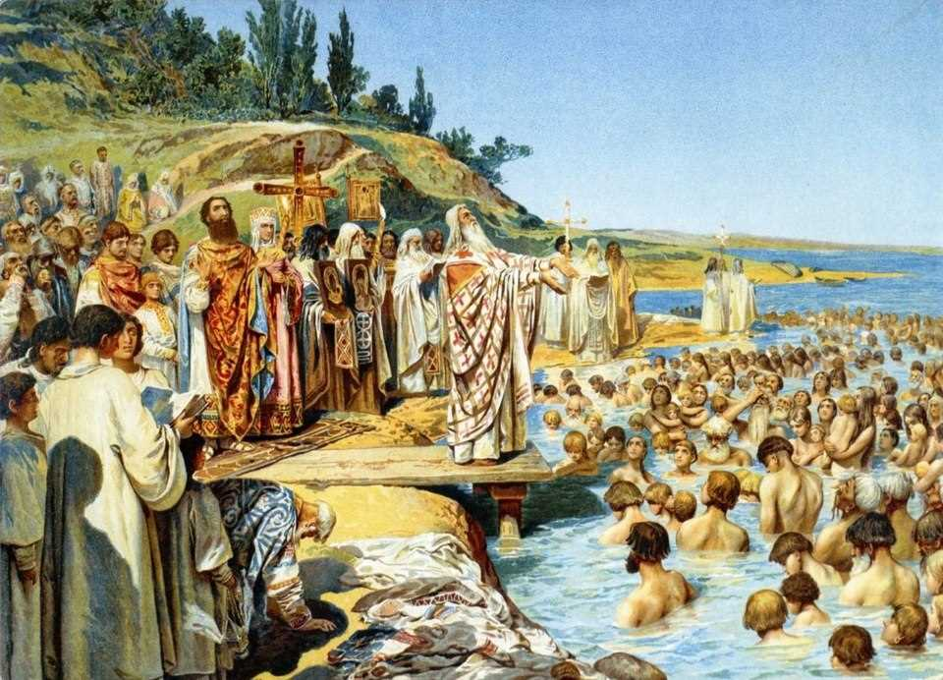
988 год

Slide 67
Византийские зодчие возвели каменный храм – церковь…?

Slide 68
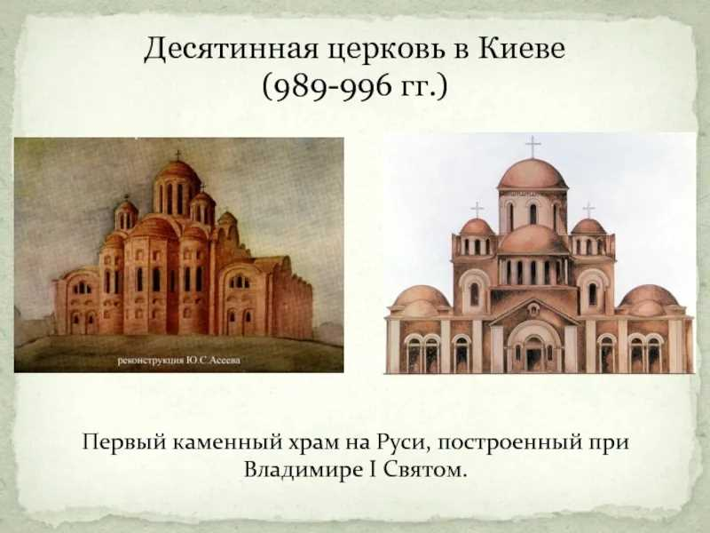
Десятинная церковь

Slide 69
Назовите дядю князя Владимира?

Slide 70
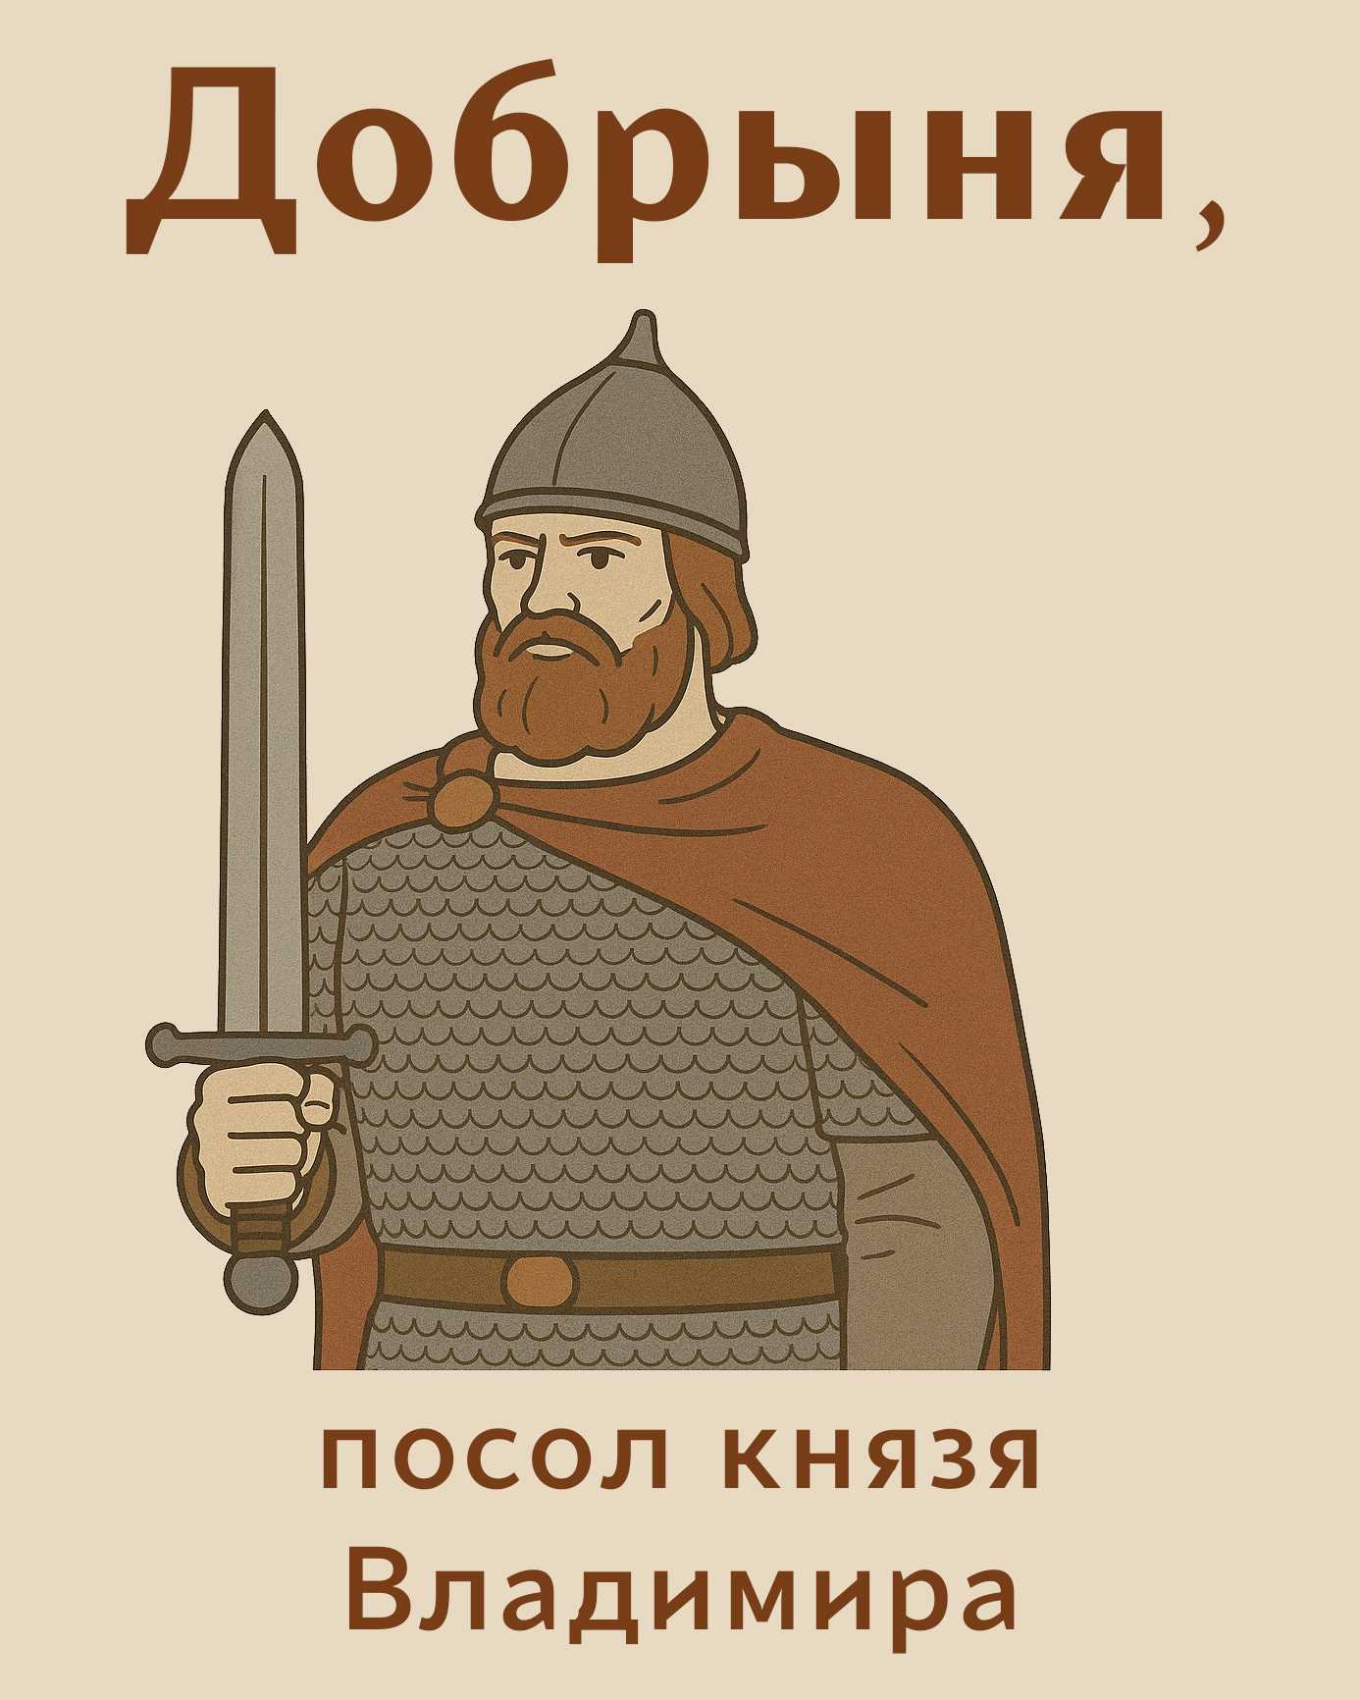
Добрыня

Slide 71
Почему князь Владимир решил нарушить лестничное право и отдать Киев младшему из сыновей Борису

Slide 72
1. был рожден в христианском браке;
2. считался любимым сыном;
3. византийские связи.

Slide 73
Назовите годы правления Святослава

Slide 74
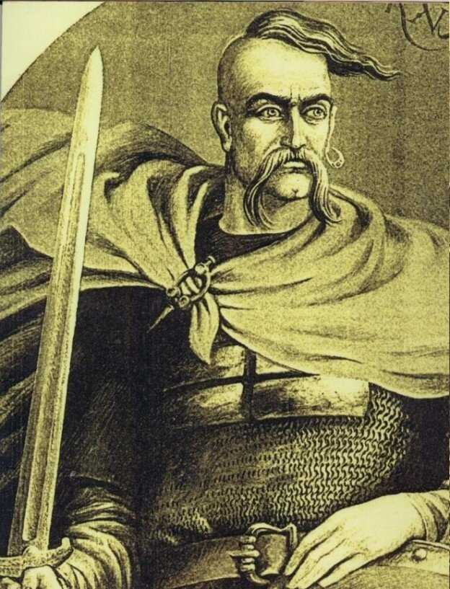
964 – 972 гг.

Slide 75
Какой каганат разгромил Святослав в 965 году?

Slide 76
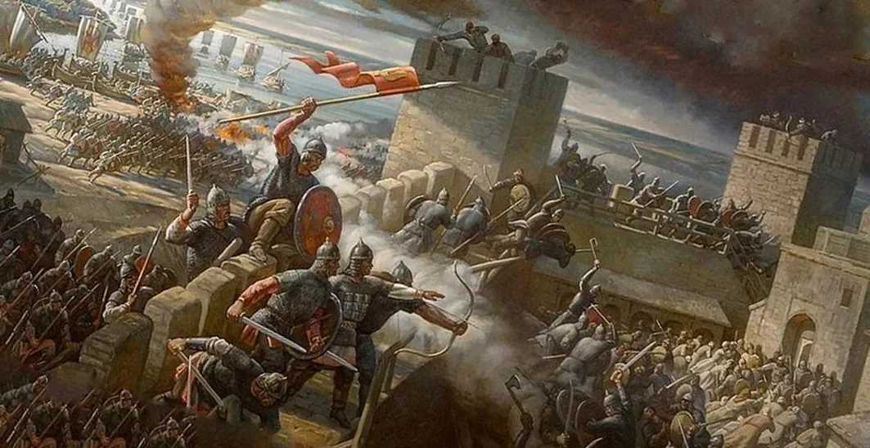
Хазарский каганат

Slide 77
Против какого царства воевал Святослав в союзе с византией?

Slide 78
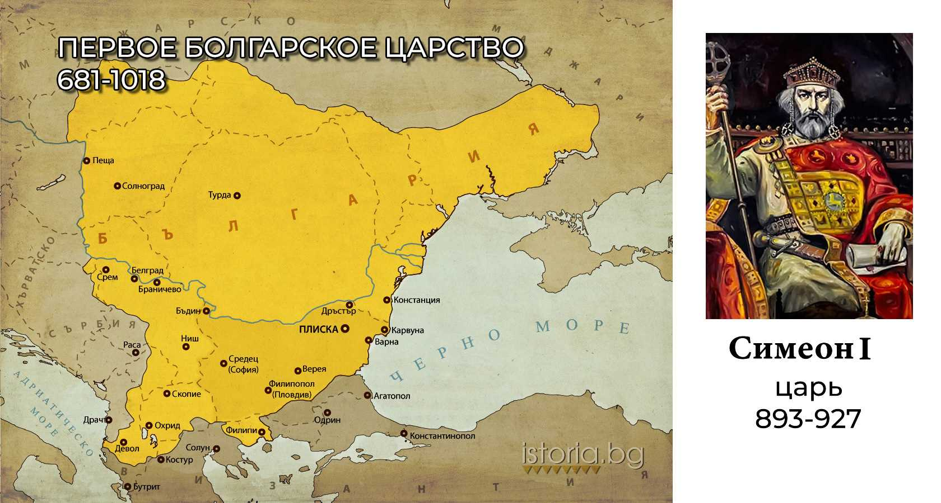
Болгарское царство

Slide 79
В какой крепости византийцы осадили войска Святослава?

Slide 80
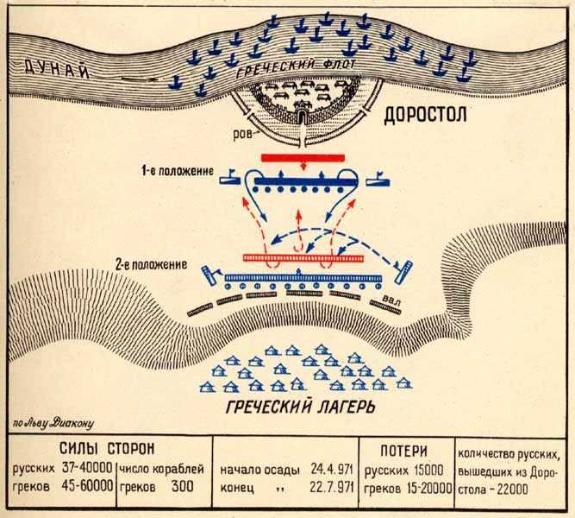
Доростол

Slide 81
Перед походом Святослав сообщал противнику какую фразу?

Slide 82
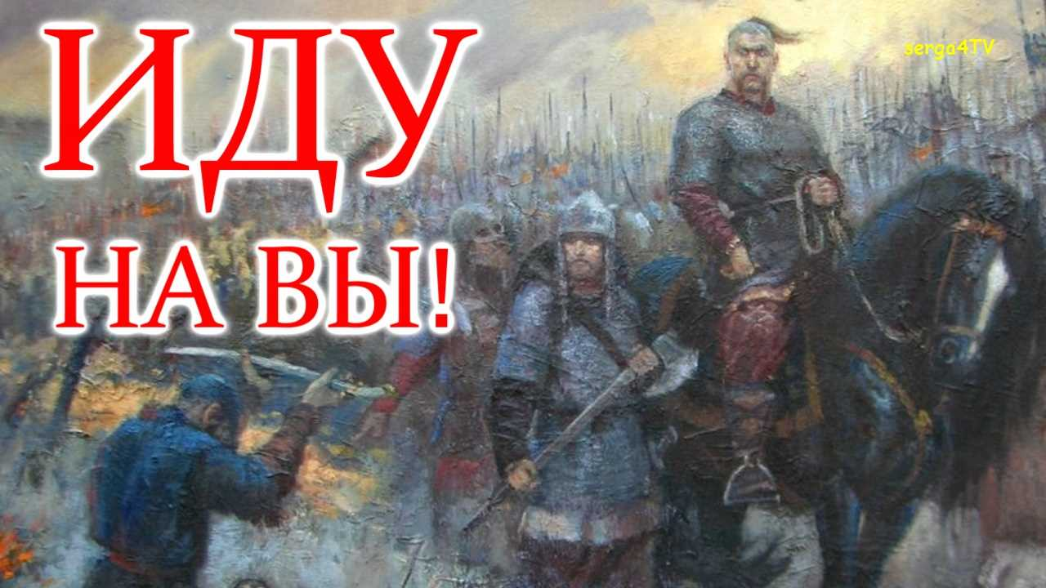
«Иду на вы!»

Slide 83
Где и от кого погиб князь Святослав?

Slide 84
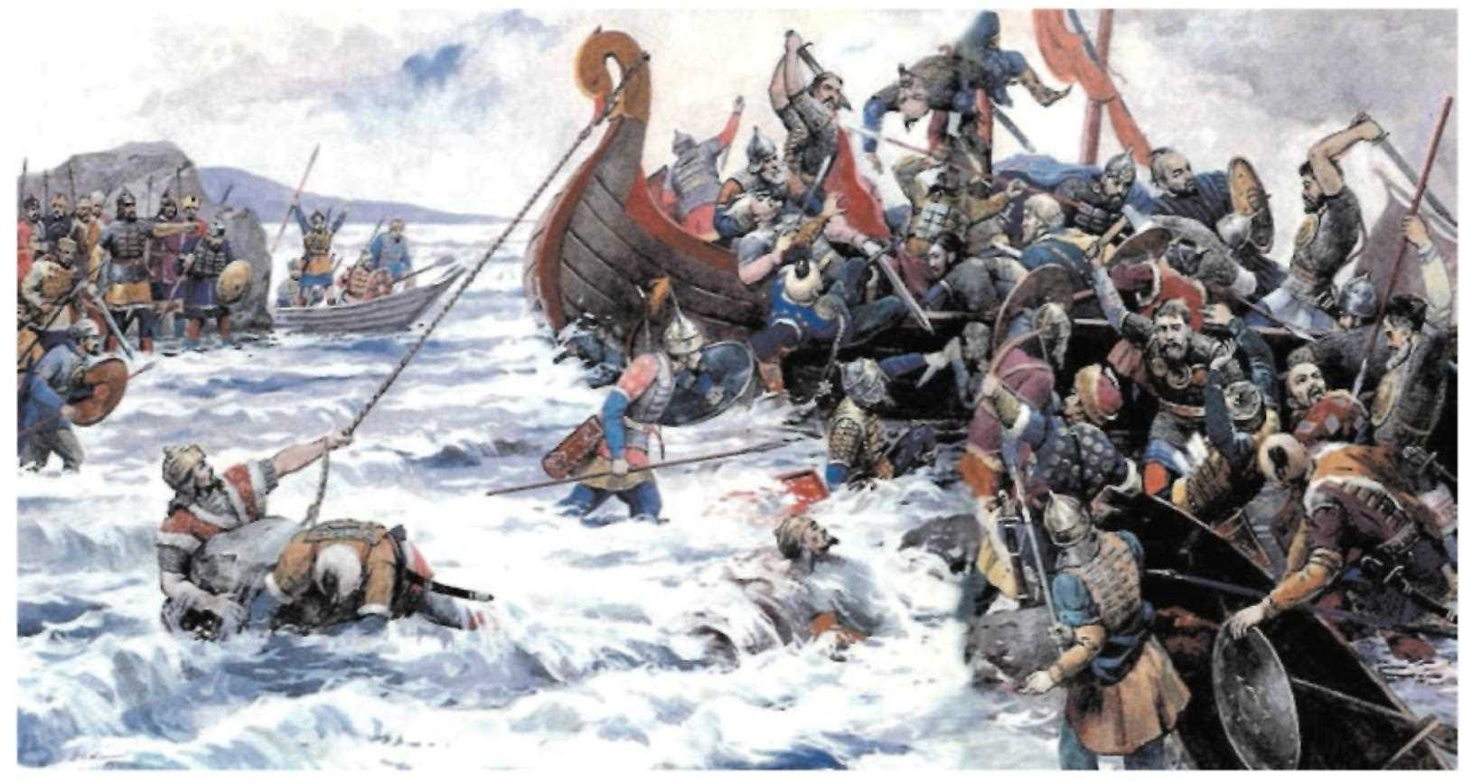
Днепровские пороги от рук печенегов

Slide 85
Как звали степного хана который убил Святослава?

Slide 86

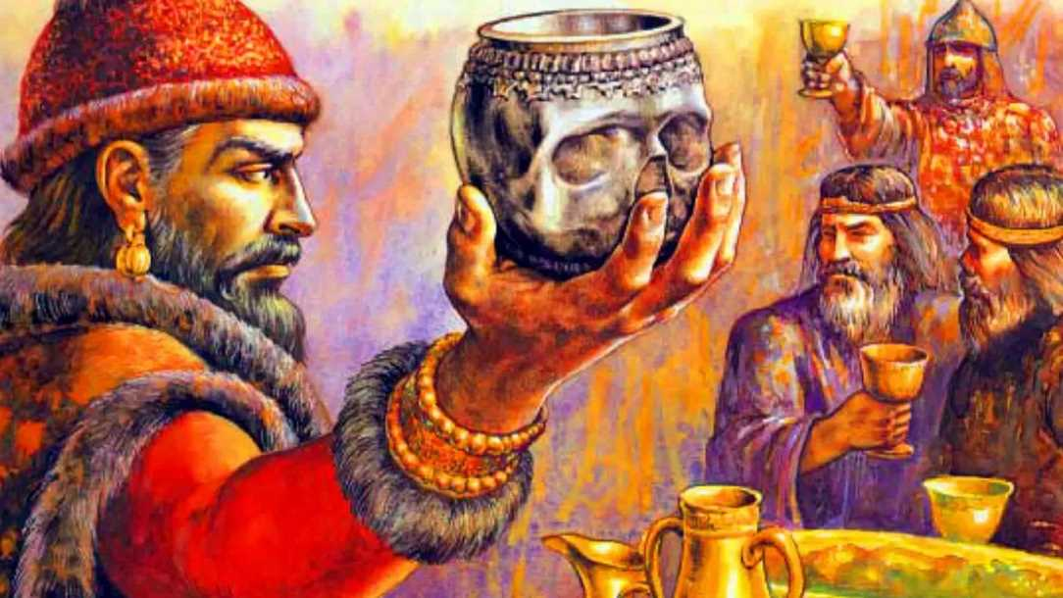
Куря

